Slide 1
ИГРЫ ЗВУКАМИ – ЭТО МУЗЫКАЛЬНАЯ ИМПРОВИЗАЦИЯ
Доклад из опыта работы
Выполнила:
музыкальный руководитель
Щиголева Елена Владимировна

Slide 2
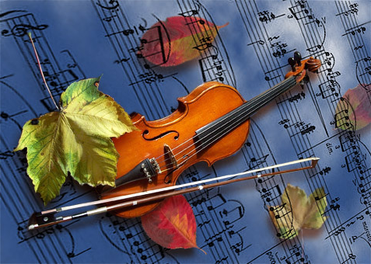
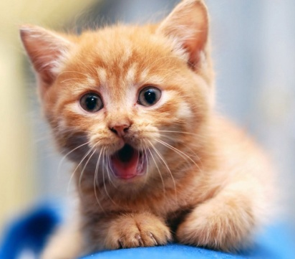
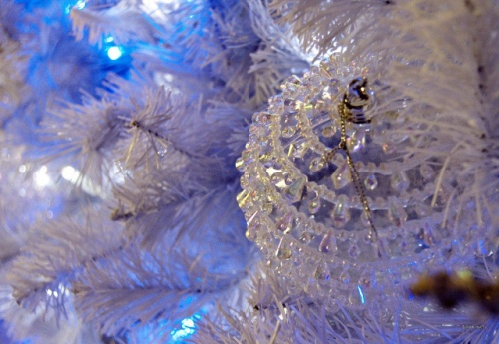
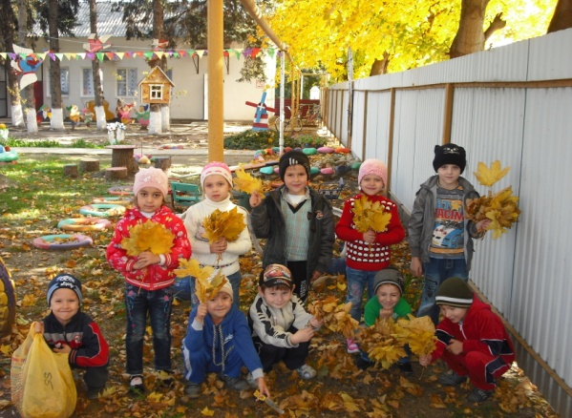
Одной из самых увлекательных и совершенно необходимых для детей форм первичного познания звукового мира, а через него и основ музыкального искусства, являются
игры звуками.
Удивителен мир звуков, окружающих нас. Их так много, и они такие разные:
вот жалобно мяукает кот, тонко позванивает хрусталь, поёт скрипка,
таинственно шуршат листья под ногами. И каждый звук может стать музыкой.
Надо только постараться её услышать.

Slide 3
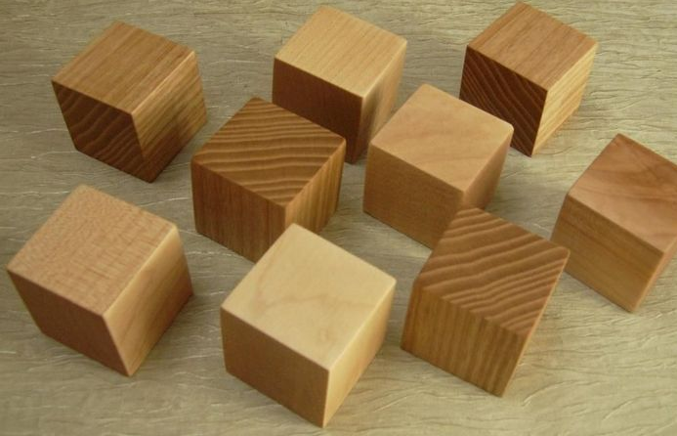
Нам, взрослым, только кажется, что вся музыка давно сосредоточилась в фортепиано или симфоническом оркестре. На самом деле это не так — фантазия и воображение могут вдохнуть красочную жизнь в обычные бытовые звуки.
«Марш деревянных кубиков», «Полька цветных карандашей» -
такие пьесы увлекают не только малышей.
Каждый знает, какого цвета небо, солнце, огонь… А как ночь звучит?
Переливается бархатно-черными звуками рояля
или искрится сияющим звездным дождем
колокольчиков и хрустальных стаканчиков?
Может быть она певучая и прохладная,
как звуки металлофона?
Можем ли мы представить и сыграть «разговор двух светлячков», «танец травинок», «марш муравьев»? Кажется невероятным, но можем, и легко.

Slide 4
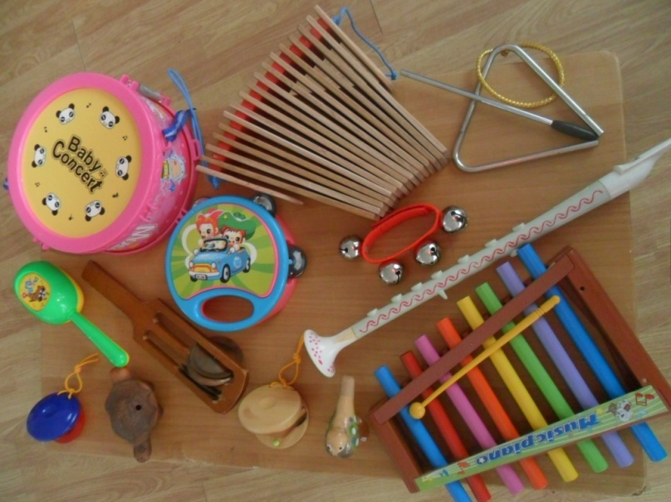
Даже совсем маленькие дети способны импровизировать свою музыку. Рожденная их фантазией, она проста и чудесна, как сама страна детства. Здесь из обычного металлофона рождается мерцающий огонек светлячка, простые рыболовные колокольчики «разговаривают» друг с другом о дружбе, а коробочки с крупой расскажут, как осенью грустно шуршат под ногами листья. Стоит только прислушаться — и в легком постукивании карандашом по столу можно услышать незатейливую песенку дождика, а в бумажном шелесте целую сказку, рассказанную простым бумажным листком.

Slide 5
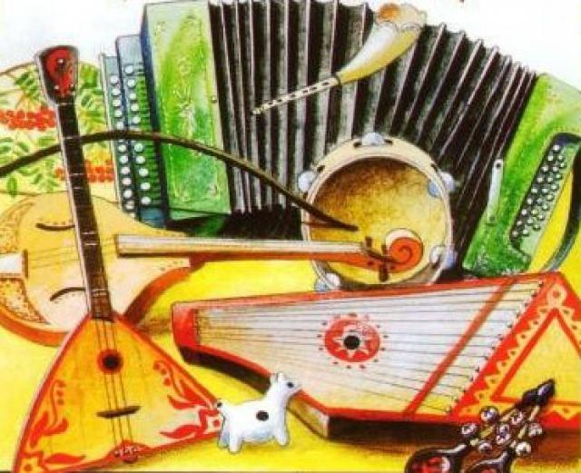
Что касается часто возникающих у педагогов сомнений,
можно ли называть музыкой тот, с их точки зрения,
беспорядочный шум, который ребенок производит с помощью
инструмента, то здесь можно только посоветовать услышать
разницу между тем, когда ребенок просто шумит, и когда он
пытается сыграть собственную музыку.
Мы не можем и не имеем права ожидать от детей
мелодий, произведений, похожих на музыкальные шедевры.
У детской музыки, которую малыши импровизируют или даже
сочиняют, нет бытия во взрослом мире, на неё лишь в незначительной степени распространяются наши представления о прекрасном. У неё есть главный смысл - прикладной, она помогает детям изучать и исследовать мир, а также формировать свое к нему отношение средствами музыкально-творческой игры.
Игры звуками - это творчество-исследование, которое служит нескольким педагогическим целям:
изучению звуковых свойств различных материалов и предметов из них
(бумажных, деревянных, стеклянных, металлических);
детских музыкальных инструментов (орфовских и шумовых, а также голоса и артикуляционного аппарата);
приобретению разностороннего опыта звуковых ощущений;
исследованию различных способов получения звука и приобретению навыков игры на инструментах;
развитию тонкого тембрового, а через него звуковысотного слуха.
Однако главная ценность игр звуками состоит в том, что эта увлекательная для детей и взрослых форма является самым простым и самым прямым путем к импровизации и устной композиции.

Slide 6
С точки зрения методики игры звуками основываются на принципах элементарной импровизации, побуждающих детей к определенным действиям:
1. «Поиграй на своём инструменте, изучи, какие в нем живут звуки, постарайся
найти разные» (работа всей группой одновременно).
2. «Сыграй музыку на инструменте как ты хочешь» (свободные индивидуальные соло по кругу).
3. «Будь дирижером, покажи музыкантам чтобы они поняли, как сыграть
музыку, какую ты хочешь» — ребенок дирижирует оркестром из 3-4 шумовых
инструментов, которые солируют по очереди.
4. «Подумай, какие инструменты подойдут, чтобы сыграть на них «музыку
дождя», «песню ветра», «танец ёжика», «маленькую ледяную симфонию», «твое сегодняшнее настроение»». Ступени данного процесса будут правильными, если двигаться от звукоподражательных интонаций типа «кап-кап», «тик-так», имеющих прямую ассоциативную связь со своим жизненным прообразом, к постепенному увеличению степени опосредования ассоциативной связи.
5. «Попробуй подобрать инструменты и озвучить стихотворение» — здесь
используется метод наложения свободной в метроритмическом отношении детской импровизации на структурно и ритмически организованный поэтический текст.
6. «Поговори со своим соседом, расскажи ему, что хочешь» — диалог
инструментов, например коробочки и маракасы.

Slide 7
Как показывает практика, для того чтобы импровизировать в звуках, не надо ничего специально знать и специально уметь. Педагогу очень важно начать с понимания, что импровизация есть акт самовыражения.
В самом начале импровизационные действия детей осторожны и несовершенны, они лишь приспосабливаются к инструменту, движению и их приспосабливают к себе, интуитивно пытаясь соединить внешнее и своё внутреннее. Ребёнок как бы задает себе множество вопросов и отвечает на них практически: «Что за штука такая и зачем она мне? Звенит! А если изо всех сил? Кто-нибудь заметит, как я умею звенеть?» В этой серьёзной для себя игре ребенок приобретает навыки творческого общения с простейшими элементами музыкального языка.
Подводя итог, можно сказать, что игры звуками, являясь первичной формой импровизации, базируются на нескольких фундаментальных принципах. Среди них наиболее важными являются:
формирование у детей отношения к звуку, слову, жесту, движению как к
игровому материалу, которое создает фундамент для творчества;
коллективно-распределительный характер элементарной импровизации, позволяющий принимать в ней участие каждому;
простота и доступность.
Поиск, свободные образные ассоциации и свободное комбинирование составляют механизм детской импровизации.

